Slide 1
20XX/09/24
Powerpoint Templet
Fusce Est. Vivamus A Tellus. Pellentesque Habitant Morbi Tristique Senectus Et Netus Et Malesuada Fames Ac Turpis Egestas. Proin Pharetra Nonummy Pede.
Powerpoint Templet

Slide 2
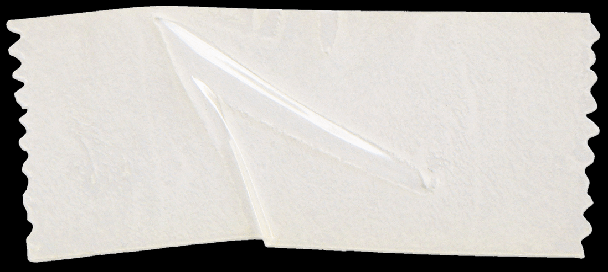
https://www.youyedoc.com/
20XX/09/24
Fusce Est. Vivamus A Tellus. Pellentesque Habitant Morbi Tristique Senectus Et Netus Et Malesuada Fames Ac Turpis Egestas. Proin Pharetra Nonummy Pede.
Powerpoint Templet

Slide 3
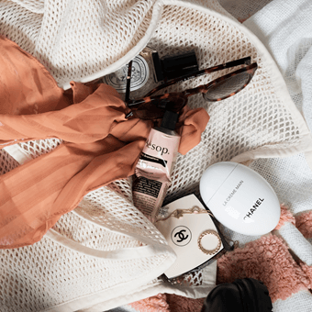
Fusce Est. Vivamus A Tellus. Pellentesque Habitant Morbi Tristique Senectus Et Netus Et Malesuada Fames Ac
Powerpoint Templet

Slide 4
Powerpoint Templet
Fusce Est. Vivamus A Tellus. Pellentesque Habitant Morbi Tristique Senectus Et Netus Et Malesuada Fames Ac Turpis Egestas. Proin Pharetra Nonummy Pede.
20XX/09/24

Slide 5
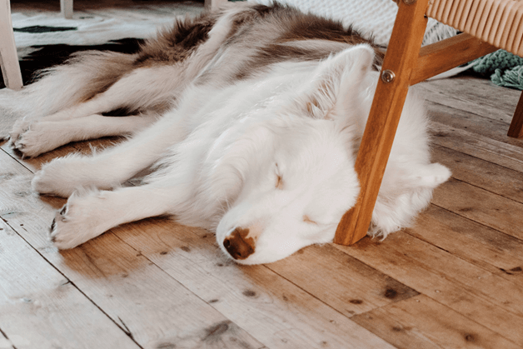
Powerpoint Templet
Fusce Est. Vivamus A Tellus. Pellentesque Habitant Morbi Tristique Senectus Et Netus Et Malesuada Fames Ac Turpis Egestas. Proin Pharetra Nonummy Pede.
20XX/09/24

Slide 6
Powerpoint Templet
Fusce Est. Vivamus A Tellus. Pellentesque Habitant Morbi Tristique Senectus Et Netus Et Malesuada Fames Ac Turpis Egestas. Proin Pharetra Nonummy Pede.
Powerpoint Templet
20XX/09/24

Slide 7
Powerpoint Templet
Fusce Est. Vivamus A Tellus. Pellentesque Habitant Morbi Tristique Senectus Et Netus Et Malesuada Fames Ac Turpis Egestas. Proin Pharetra Nonummy Pede.
Powerpoint Templet

Slide 8
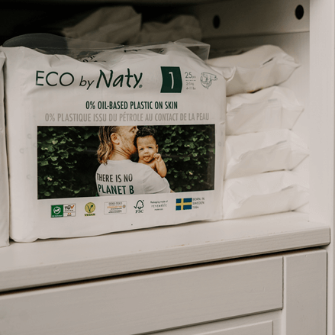
Powerpoint Templet
20XX/09/24
Fusce Est. Vivamus A Tellus. Pellentesque Habitant Morbi Tristique Senectus Et Netus Et Malesuada Fames Ac Turpis Egestas. Proin Pharetra Nonummy Pede.
Fusce Est. Vivamus A Tellus. Pellentesque Habitant Morbi Tristique Senectus Et Netus

Slide 9
Powerpoint Templet
Fusce Est. Vivamus A Tellus. Pellentesque Habitant Morbi Tristique Senectus Et Netus Et Malesuada Fames Ac Turpis Egestas. Proin Pharetra Nonummy Pede.
Powerpoint Templet

Slide 10
20XX/09/24
Powerpoint Templet
Fusce Est. Vivamus A Tellus. Pellentesque Habitant Morbi Tristique Senectus Et Netus Et Malesuada Fames Ac Turpis Egestas. Proin Pharetra Nonummy Pede.
Powerpoint Templet

